Slide 1


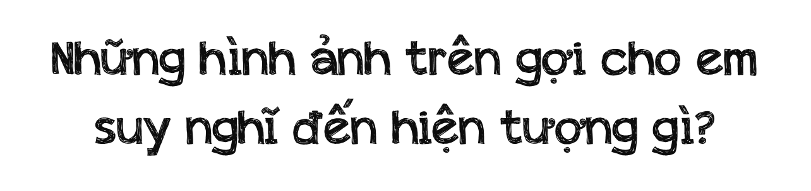

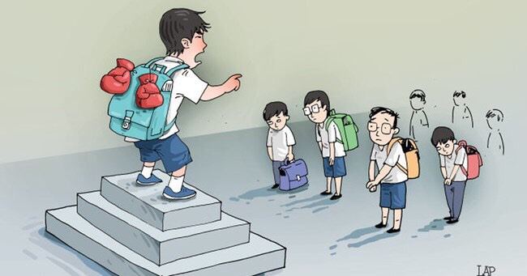
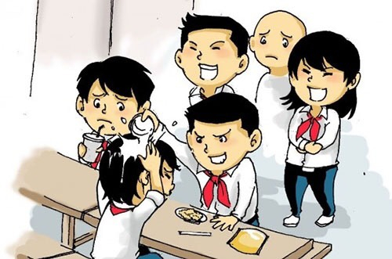
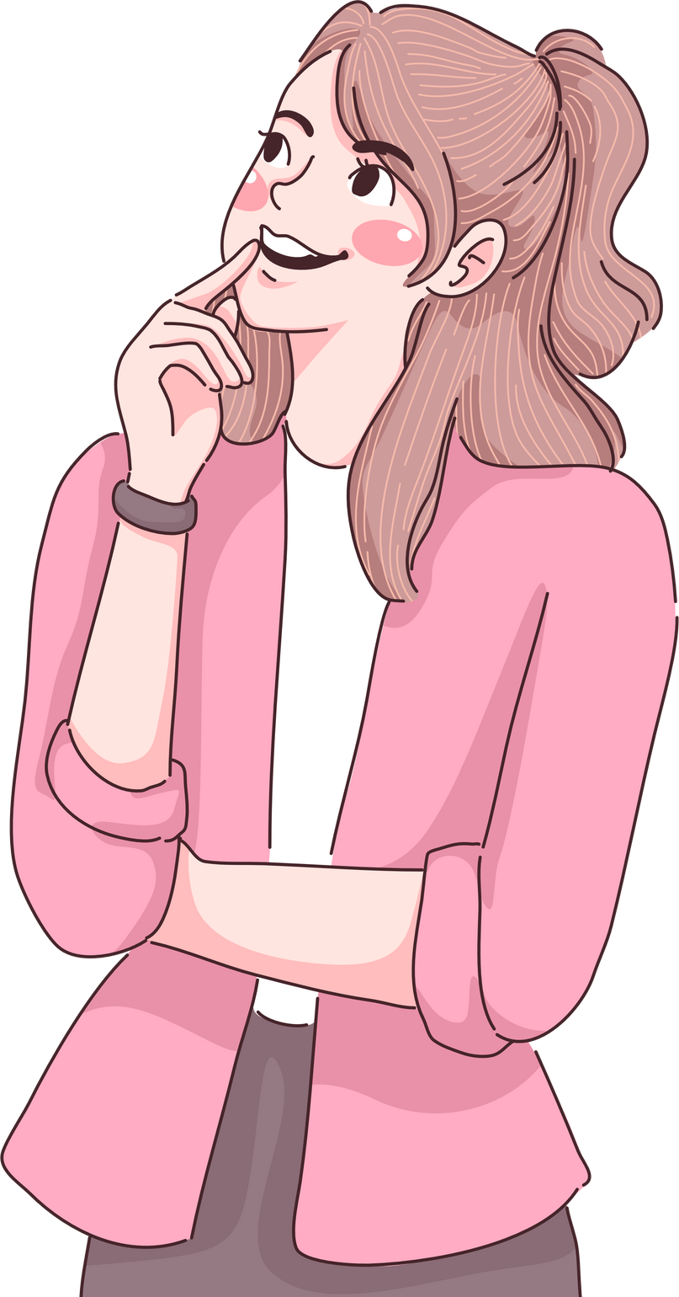
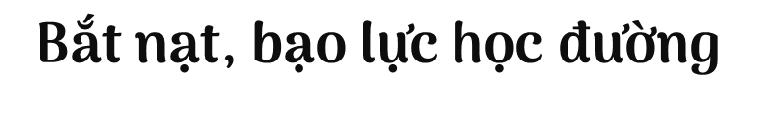

Slide 2


Nguyễn Thế Hoàng Linh
Notes:
Giáo án của Thảo Nguyên (0979818956)

Slide 3






Notes:
Giáo án của Thảo Nguyên 0979818956

Slide 4



1. Đọc – chú thích
a. Đọc
- Gv mời 2 bạn đọc to trước lớp
- Giọng đọc: trôi chảy, biết nhấn mạnh, thể hiện cảm xúc, không thêm từ, bớt từ
Notes:
Giáo án của Thảo Nguyên 0979818956

Slide 5

Những bạn nào nhút nhát
Thì là giống thỏ non
Trông đáng yêu đấy chứ
Sao không yêu, lại còn…?
Đừng bắt nạt người lớn
Đừng bắt nạt trẻ con
Đừng bắt nạt nước khác
Trên khắp trái đất tròn
Đừng bắt nạt mèo, chó
Đừng bắt nạt cái cây
Đừng bắt nạt ai cả
Vì bắt nạt dễ lây
Bạn nào bắt nạt bạn
Cứ đưa bài thơ này
Bảo nếu cần bắt nạt
Thì đến gặp tớ ngay
Cứ đến bắt nạt tớ
Bị bắt nạt quen rồi
Vẫn không thích bắt nạt
Vì bắt nạt rất hôi!
Bắt nạt là xấu lắm
Đừng bắt nạt, bạn ơi
Bất cứ ai trên đời
Đều không cần bắt nạt
Tại sao không học hát
Nhảy híp-hóp (2) cho hay?
Thời gian trong một ngày
Đâu để dành bắt nạt
Sao không ăn mù tạt(3)
Đối diện thử thách đi?
Thử kẻ yếu làm gì
Sao không trêu mù tạt?
Notes:
Giáo án của Thảo Nguyên (0979818956)

Slide 6

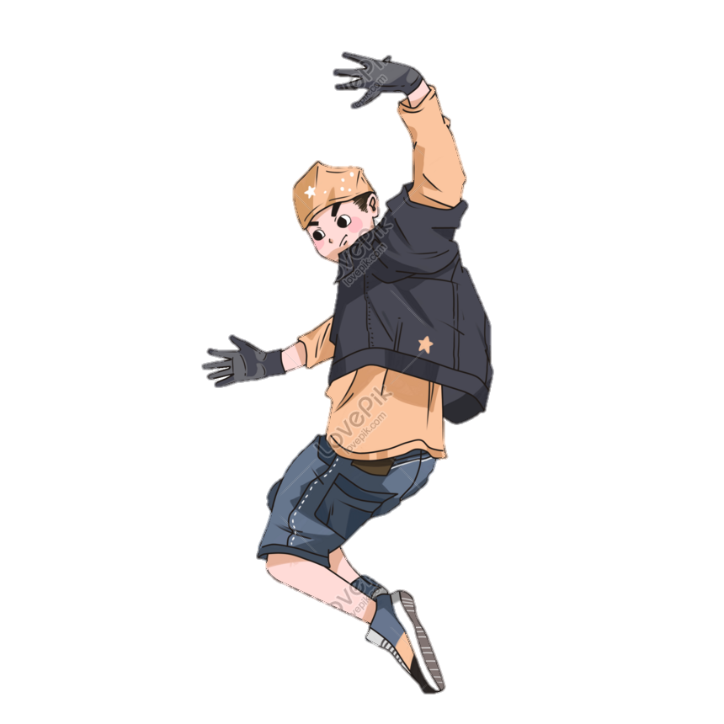

1. Đọc – chú thích
b. Chú thích
- Híp- hóp: một điệu nhảy hiện đại, linh hoạt, tự do, được giới trẻ yêu thích.
- Mù tạt: gia vị được chế biến từ hạt của cây họ cải, có vị cay nồng
Notes:
Giáo án của Thảo Nguyên 0979818956

Slide 7
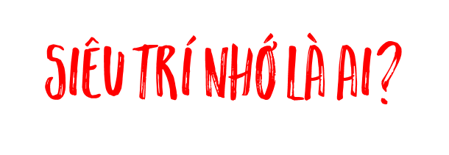
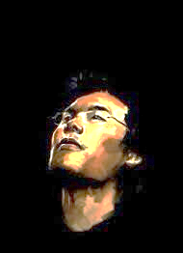
2. Tìm hiểu chung
a. Tác giả
- Nguyễn Thế Hoàng Linh sinh năm 1982 tại Hà Nội.
- Anh sáng tác thơ từ năm 12 tuổi
- Thơ Nguyễn Thế Hoàng Linh viết cho trẻ em rất hồn nhiên, ngộ nghĩnh, trong trẻo, tươi vui.
- Một số tập thơ tiêu biểu: Mật thư, Bé tập tô, Ra vườn nhặt nắng…
Notes:
Giáo án của Thảo Nguyên 0979818956

Slide 8




2. Tìm hiểu chung
b. Tác phẩm
- Xuất xứ: In trong tập thơ: Ra vườn nhặt nắng, sáng tác năm 2017
- Thể thơ: 5 chữ
- Chủ đề: Hiện tượng bắt nạt
- Nhân vật trữ tình: Tác giả xưng “tớ”
- Phương thức biểu đạt chính: Biểu cảm.
Notes:
Giáo án của Thảo Nguyên 0979818956

Slide 9

2. Tìm hiểu chung
b. Tác phẩm
+ Phần 1 (khổ 1)
→ Nêu vấn đề.
+ Phần 2 (khổ 2,3,4)
Những việc nên làm thay vì bắt nạt
+ Phần 3 (khổ 5,6)
Phủ định mạnh mẽ việc bắt nạt
+ Phần 4 (khổ 7,8)
→ Lời nhắn nhủ của tác giả
Notes:
Giáo án của Thảo Nguyên 0979818956

Slide 10

Notes:
Giáo án của Thảo Nguyên 0979818956

Slide 11


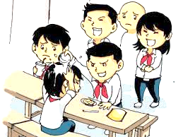
TEAM 2: Tìm những câu thơ, hình ảnh, từ ngữ thể hiện thái độ của tác giả đối với NGƯỜI BỊ BẮT NẠT
TEAM 1: Tìm những câu thơ, hình ảnh, từ ngữ thể hiện thái độ của tác giả đối với NGƯỜI BẮT NẠT
Notes:
Giáo án của Thảo Nguyên 0979818956

Slide 12
Đối với các bạn bắt nạt | Đối với các bạn bị bắt nạt
+ Bắt nạt là xấu lắm
+ Bất cứ ai trên đời
Đều không cần bắt nạt
+ Vẫn không thích bắt nạt
Vì bắt nạt rất hôi
➔ Phê bình thẳng thắn, phủ định dứt khoát, mạnh mẽ chuyện bắt nạt
+ Những bạn nào nhút nhát
Thì là giống thỏ non
Trông đáng yêu đấy chứ.
➔ Gẫn gũi, tôn trọng, yêu mến
- Trò chuyện, tâm tình:
+ Đừng bắt nạt bạn ơi!
- Câu hỏi dí dỏm, hài hước:
+ Bạn nào bắt nạt bạn
Cứ đưa bài thơ này
Bảo nếu cần bắt nạt
Thì đến gặp tớ ngay
+ Tại sao không học hát
Nhảy hip-hóp cho hay?
+ Sao không ăn mù tạt
Đối diện thử thách đi?
+ Sao không trêu mù tạt?
➔ Cởi mở, thân thiện
➔ Sẵn sàng bênh vực
Notes:
Giáo án của Thảo Nguyên 0979818956

Slide 13


Xuất hiện 7 lần
➔ Điệp ngữ, điệp cấu trúc
Tác dụng:
+ Tạo nhịp điệu, nhấn mạnh thái độ phủ định đối với thói bắt nạt
+ Khuyên nhủ, nhắc nhở mọi người không nên bắt nạt
Notes:
Giáo án của Thảo Nguyên 0979818956

Slide 14

a. Yếu tố hài hước trong bài thơ
- Cách nói, hỏi hồn nhiên: Tại sao không...; sao không...; đấy chứ...
- Chi tiết ngộ nghĩnh, thú vị: nhảy Hip-hop, mù tạt, bắt nạt mèo, chó, cái cây...
- Từ ngữ: bắt nạt dễ lây, bắt nạt rất hôi
→ Giọng điệu tươi vui, hồn nhiên, nhí nhảnh
Notes:
Giáo án của Thảo Nguyên 0979818956

Slide 15
b. Lời khuyên và bài học
- Không nên bắt nạt bất cứ ai
- Hãy sống chan hòa, đoàn kết, yêu thương
Notes:
Giáo án của Thảo Nguyên 0979818956

Slide 16

Notes:
Giáo án của Thảo Nguyên 0979818956

Slide 17


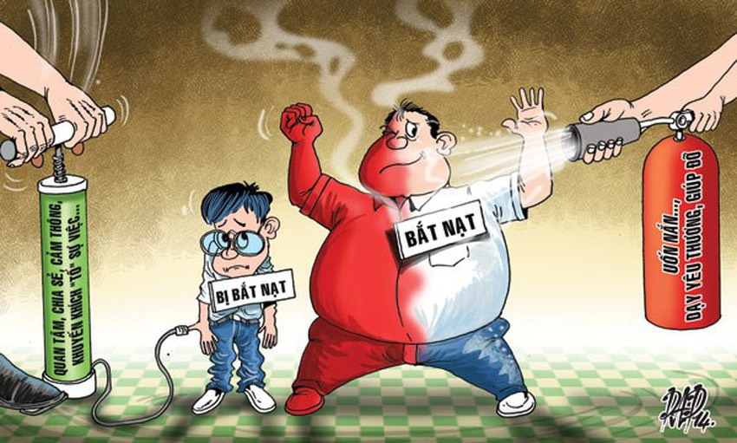
- Thể thơ 5 chữ
- Hình ảnh thơ ngộ nghĩnh.
- Giọng thơ hài hước, dí dỏm, tâm tình, gần gũi, tạo không khí thân thiện, khiến người nghe dễ tiếp nhận, thể hiện cách nhìn bao dung.
Notes:
Giáo án của Thảo Nguyên (0979818956)

Slide 18

- Bài thơ nói về hiện tượng bắt nạt là thói quen xấu xí, đáng chê. Từ đó giúp mọi người có thái độ đúng đắn trước hiện tượng bắt nạt, góp phần xây dựng môi trường học đường lành mạnh, an toàn, hạnh phúc.
- Tâm hồn thơ trong sáng, cách nhìn thân thiện, bao dung của nhà thơ.
Notes:
Giáo án của Thảo Nguyên (0979818956)

Slide 19
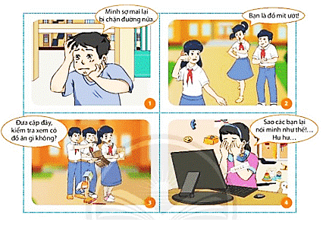
Bắt nạt học đường
Mình sợ mai lại bị chặn đường nữa.
Bạn là đồ mít ướt.
Đưa cặp đây kiểm tra xem có đồ gì ăn không nào?
Sao các bạn lại nói mình như thế nhỉ?
Chia sẻ cảm xúc của em (khi là người bắt nạt và khi là người bị bắt nạt).
Notes:
Giáo án của Thảo Nguyên 0979818956

Slide 20

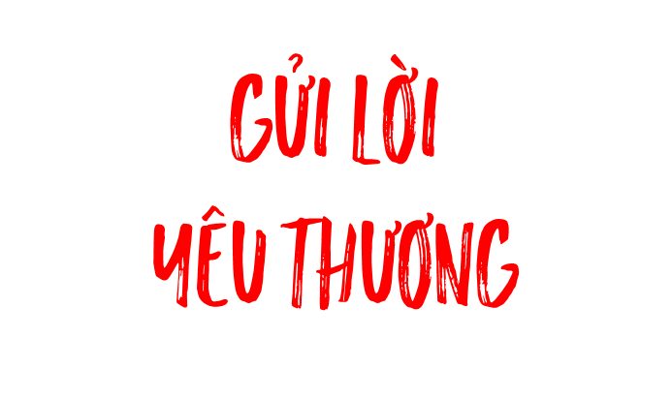
Mỗi em sẽ nhận 1 mẩu giấy và viết những lời yêu thương/ xin lỗi đến một người bạn của mình.
Notes:
Giáo án của Thảo Nguyên 0979818956

Slide 21



DORAEMON CÂU CÁ

Slide 22








GIỎI QUÁ
Bắt đầu!
TIẾC QUÁ
HẾT GIỜ
Đâu không phải là hoạt động mà tác giả gợi ý thay vì bắt nạt?
Chơi bóng
B. Học nhạc

Slide 23


GIỎI QUÁ
Bắt đầu!
TIẾC QUÁ
HẾT GIỜ
Theo tác giả, những bạn nhút nhát được miêu tả giống con gì?
Thỏ non
B. Cừu non

Slide 24


GIỎI QUÁ
Bắt đầu!
TIẾC QUÁ
HẾT GIỜ
Tác giả đã liên hệ với ai khi nhắc đến việc «bắt nạt»?
Bạn của mình
B. Chính «tôi»

Slide 25


GIỎI QUÁ
Bắt đầu!
TIẾC QUÁ
HẾT GIỜ
Trong bài, cụm từ «bắt nạt» xuất hiện bao nhiêu lần?
16 lần
B. 17 lần

Slide 26

GIỎI QUÁ
Bắt đầu!
TIẾC QUÁ
HẾT GIỜ
Bài thơ «bắt nạt» được viết theo thể thơ gì?
5 chữ
B. 7 chữ

Slide 27

GIỎI QUÁ
Bắt đầu!
TIẾC QUÁ
HẾT GIỜ
«Đừng bắt nạt, bạn ơi» là câu thơ thể hiện lời khuyên của tác giả, đúng hay sai?
A. Sai
B. Đúng

Slide 28

Notes:
Giáo án của Thảo Nguyên (0979818956)

